Slide 1
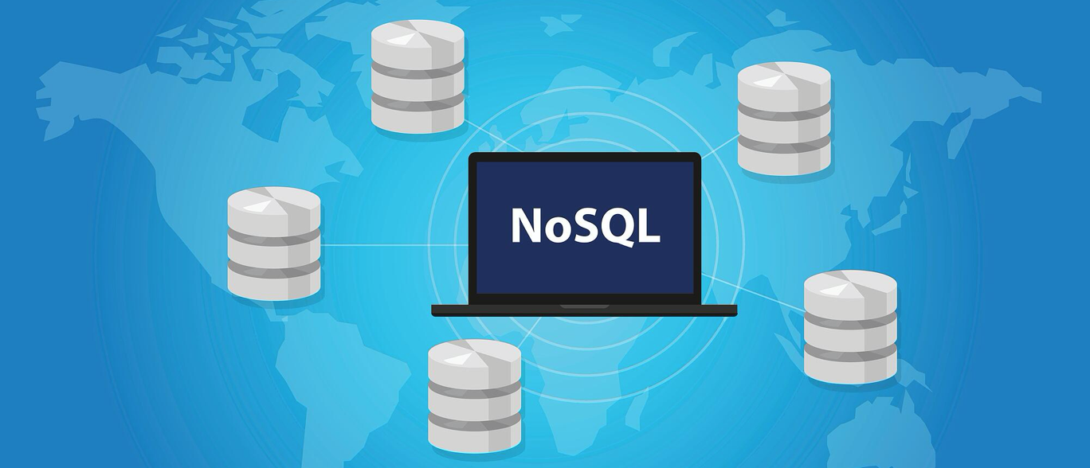
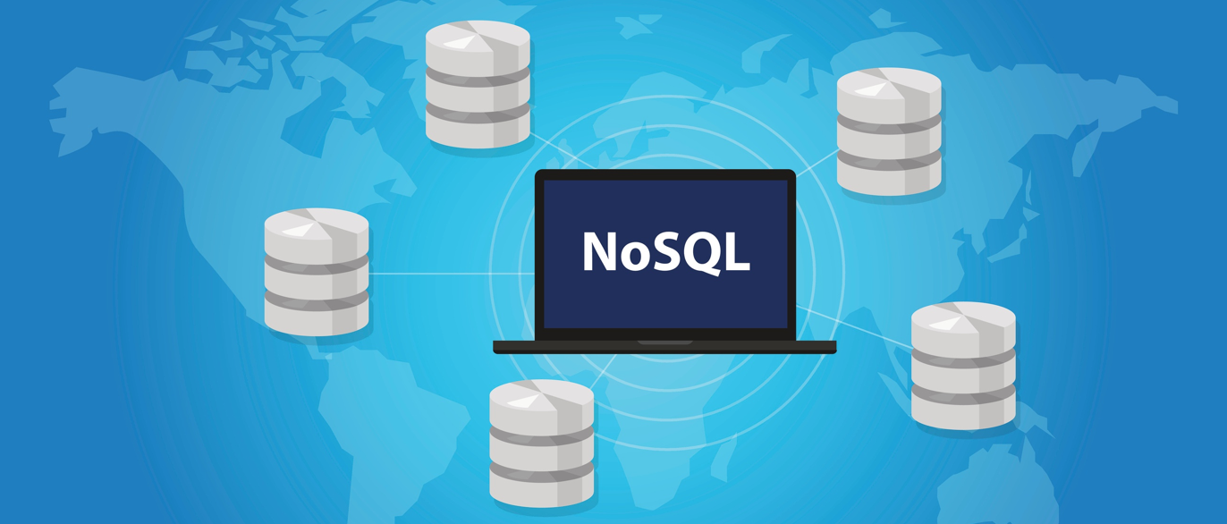
DOCUMENTO TRABAJO PRACTICO
{
“_id' : ‘5”,
“Tema” : “Base Datos NoSQL”,
“Materia” : “Plataformas de TI III”,
“Profesor” : “Claudio Zamoszczyk”
“Integrantes’ : [
{
“Nombre”: “Diego”
“Apellido”: “Malvasi”
},
{
“Nombre”: “Bernardo”
“Apellido”: “Luscher”
]

Slide 2
Agenda de Hoy
Porque existe NoSQL?
Tipo de Bases de Datos NoSQL.
Que sistema NoSQL elegir?
Consistencia Eventual
ACID
Tipos de Escalamiento
Clusterización y Particionamiento

Slide 3
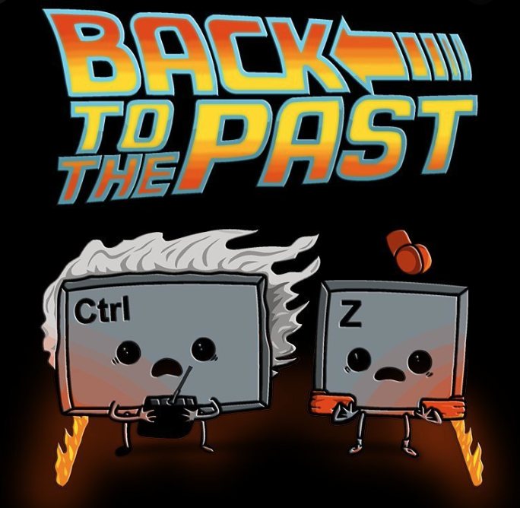
Porque existe NoSQL?
Entendamos porque existe SQL.
Que problema resuelve.

Slide 4
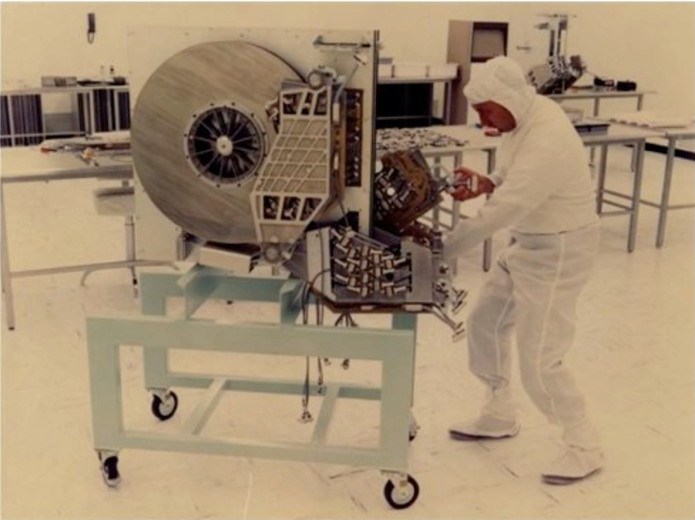
Origen de SQL años 70
Las aplicaciones deben guardar datos y hacerlo en estructura de datos o ficheros es COMPLEJO.
Discos Costos $$$
Poco almacenamiento 250Mb
Notes:
El contexto de esa epoca. Por un lado…

Slide 5
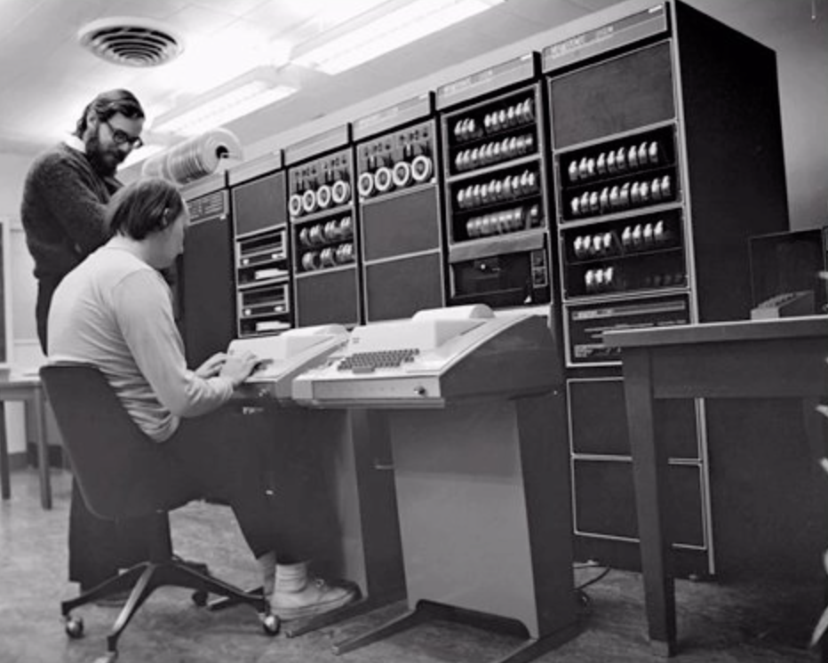
Origen de SQL años 70
Programadores mucho mas baratos comparado al Hardware
Dennis Ritchie y Brian Kernighan 8000/año
Notes:
Y por otro lado

Slide 6
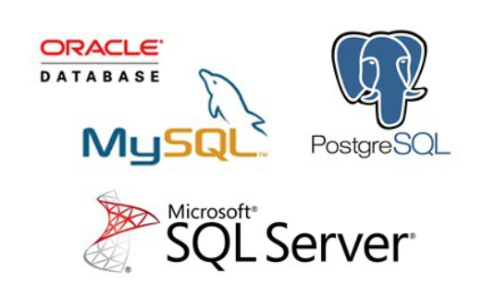
Nace el Modelo Relacional
Languaje de Query expresivo y Indices Secundarios
Consistencia Fuerte
Gestion Empresarial y Integracion
Notes:
Gestion Empresarial: las bd forman parte de un stack, hardarware midelware aplicacione de gestion y monitoreo, etc

Slide 7
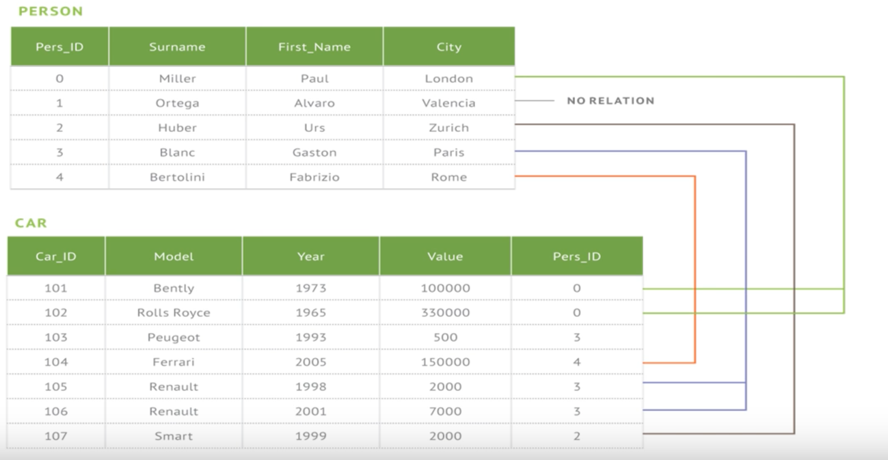
Tecnologia RDBMS
Notes:
Relational Database Management System (RDBMS)

Slide 8
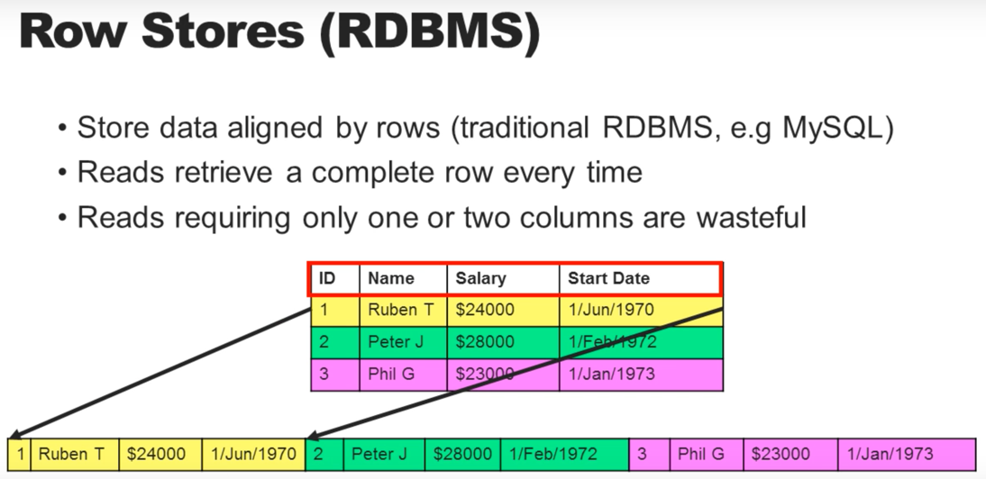
Almacenamiento RDBMS

Slide 9

Y el mundo cambió

Slide 10
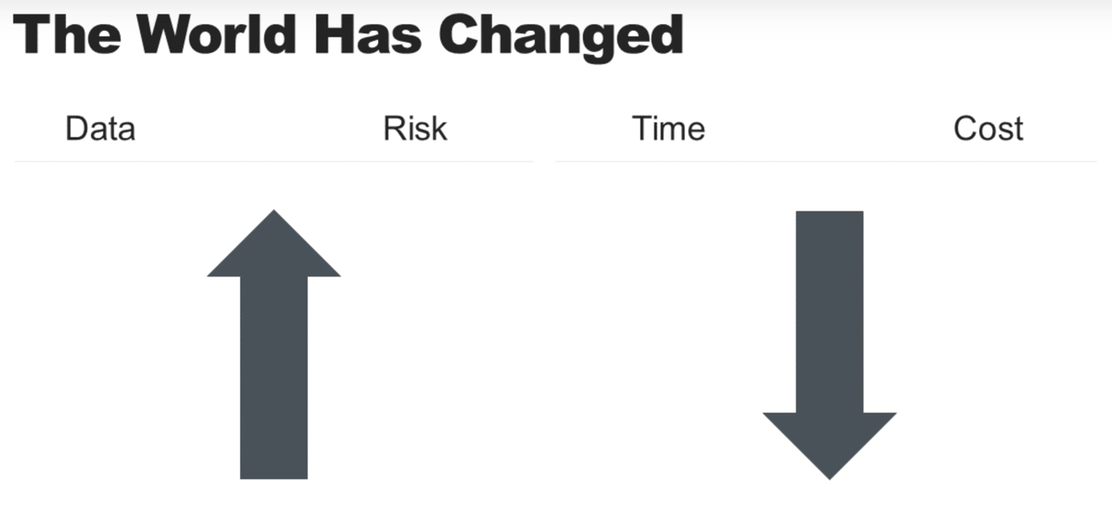

Slide 11
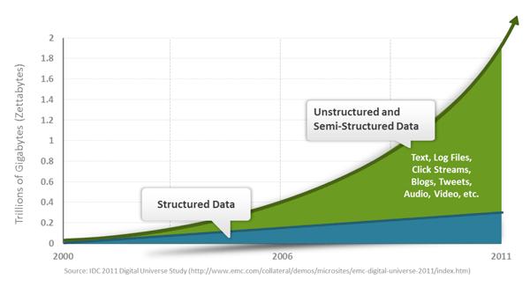
Datos
Incremento usuarios, dispositivos y aplicaciones mobiles
Big Data
Notes:
La generacion de datos no es solo gigantesca en volumen sino en rapidez y velocidad pero tambien diversificado en variedad.
Big Data impone nuevos desavios a la manera tradicional de almacenar usando bases de datos relacionales que no fueron diseñados para la web.

Slide 12
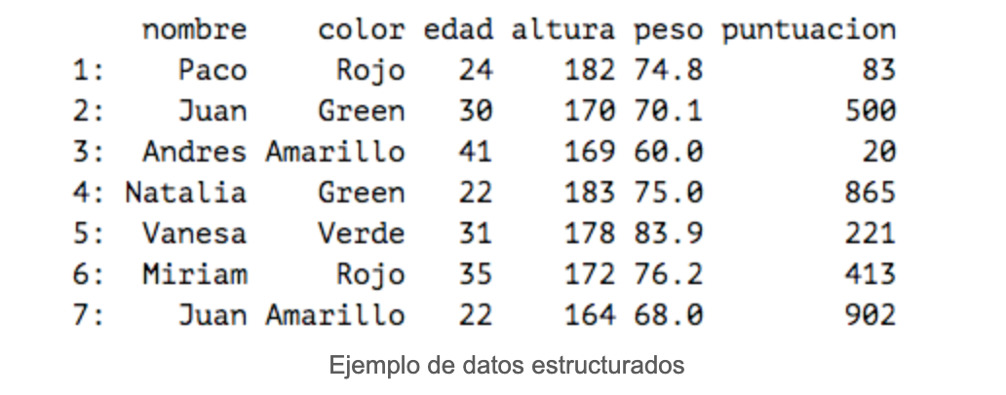
Datos Estructurados

Slide 13
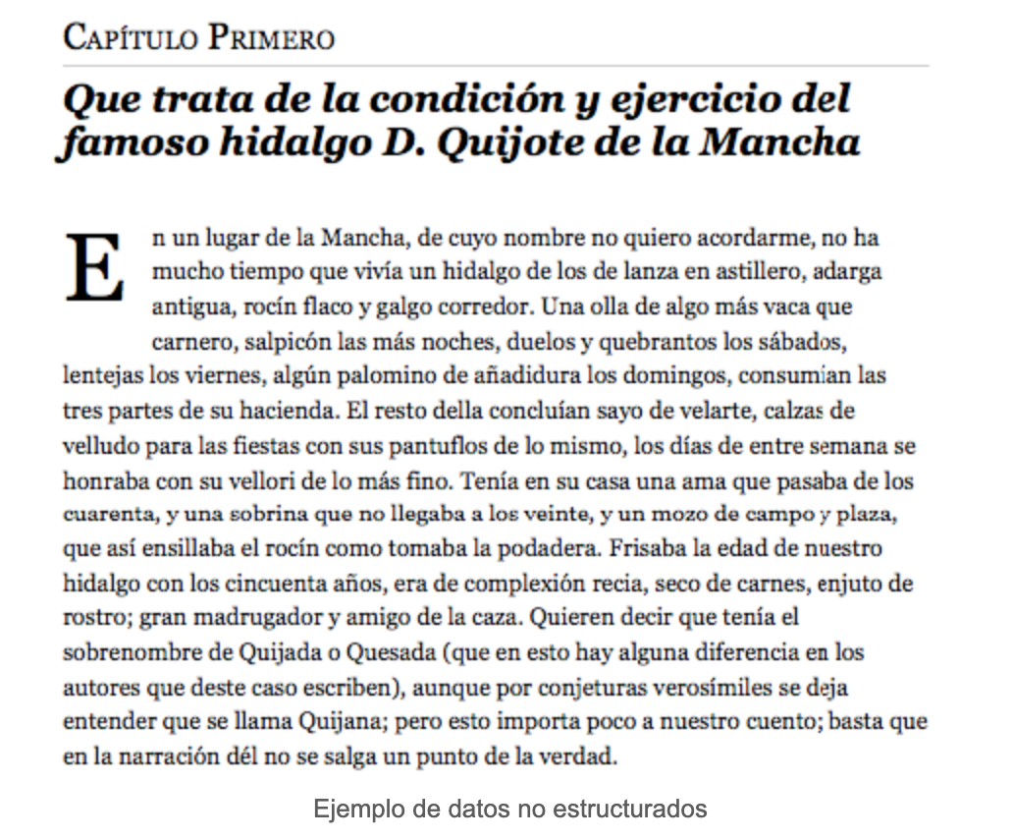
Datos No Estructurados
Notes:
Los datos no estructurados: se caracterizan por no tener un formato específico (word, pdf, archivos multimedia).

Slide 14
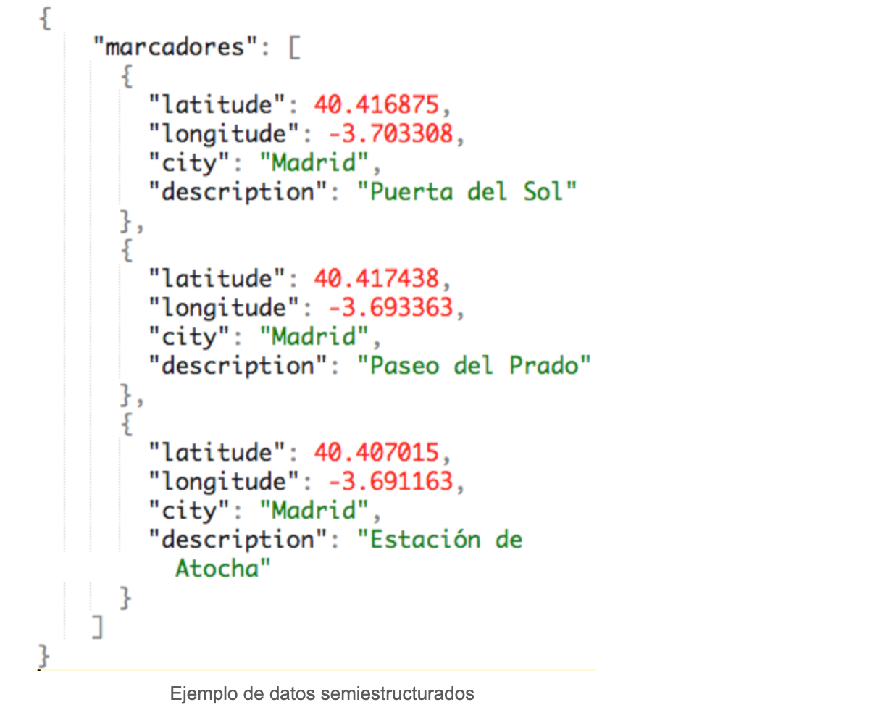
Datos SemiesEstructurados
Notes:
los datos semi estructurdados:no tiene una estructura perfectamente definida como los datos estructurados pero si presentan una organización definida en sus metadatos donde describen los objetos y sus relaciones ej. HTML, XML o JSON.

Slide 15
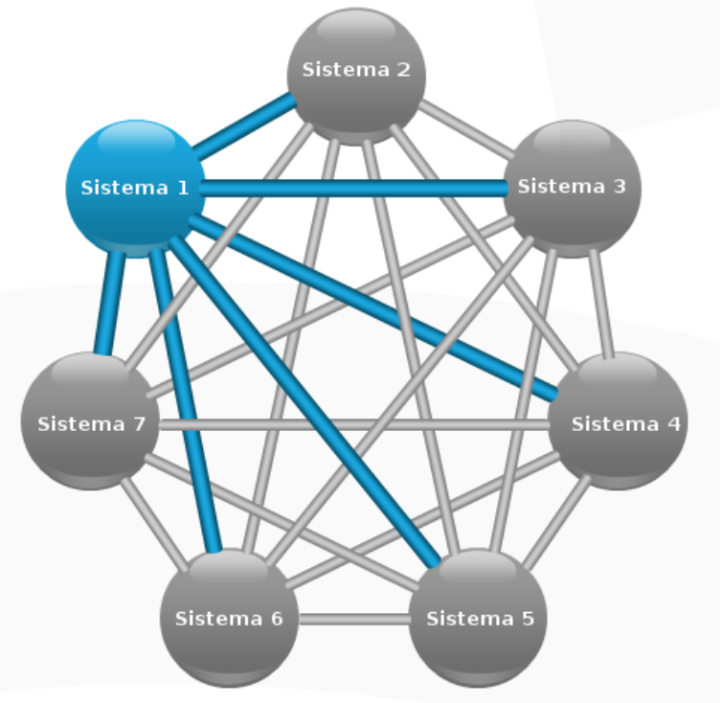
Riesgo
Alta disponibiliad
Disminuir tiempo de inactividad para mantenimiento
Performance

Slide 16
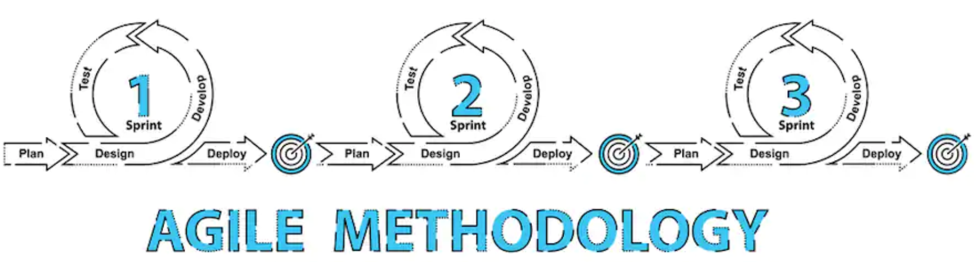
Tiempos
Menor tiempo en las actualizaciones.
Delivery continuo.
Reduccion de tiempo de desarrollo
Metodologias Agiles

Slide 17
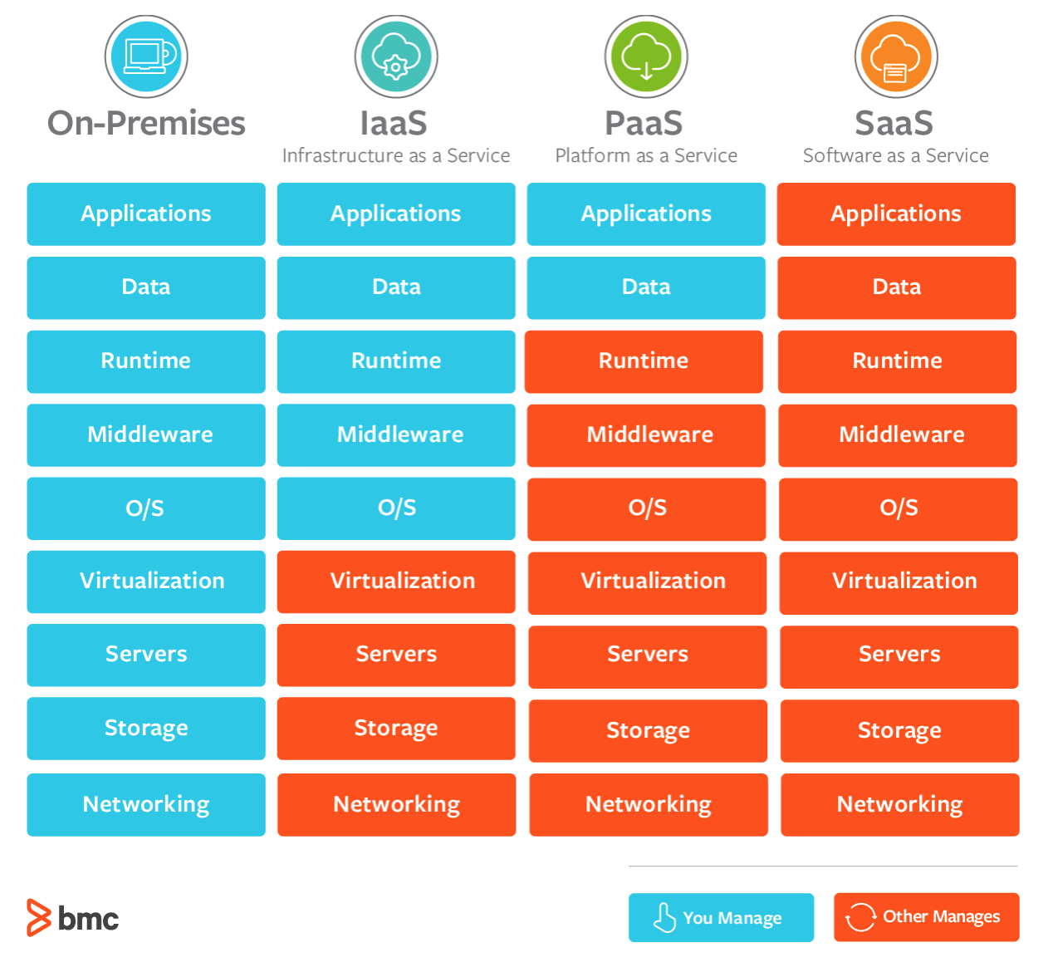
Costos
Customizar la necesidad
Flexibilidad
Escalabilidad

Slide 18
Origen NoSQL
Google y Amazon
Sistemas Distribuidos
Open Source
No Relacional
2009 se empieza usar la etiqueta NoSQL
Notes:
Ante de esperar que los desarrolladores de bases de dato les diera la solucion estas empresas crear su propios modelos de bases de datos.

Slide 19
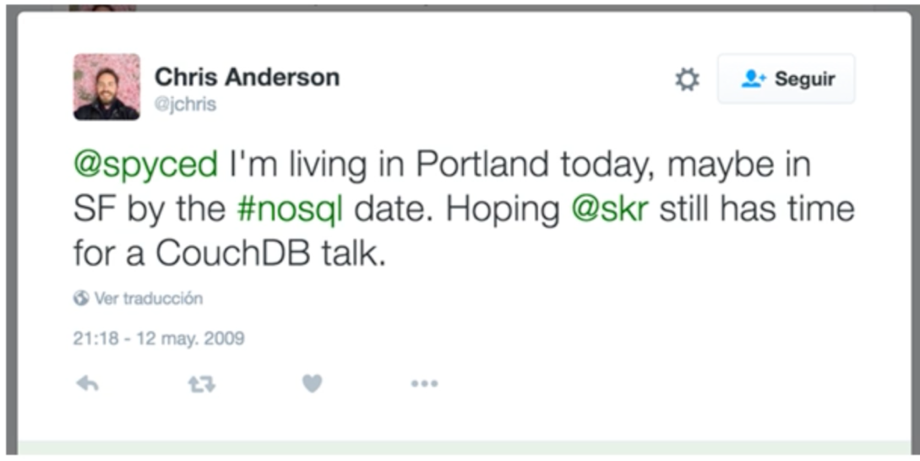
NoSQL equal
NoSQL es una forma corta de decir NOT ONLY SQL. El nombre aparecio posteriormente a la creacion de las bases
Twitter hashtag #nosql

Slide 20
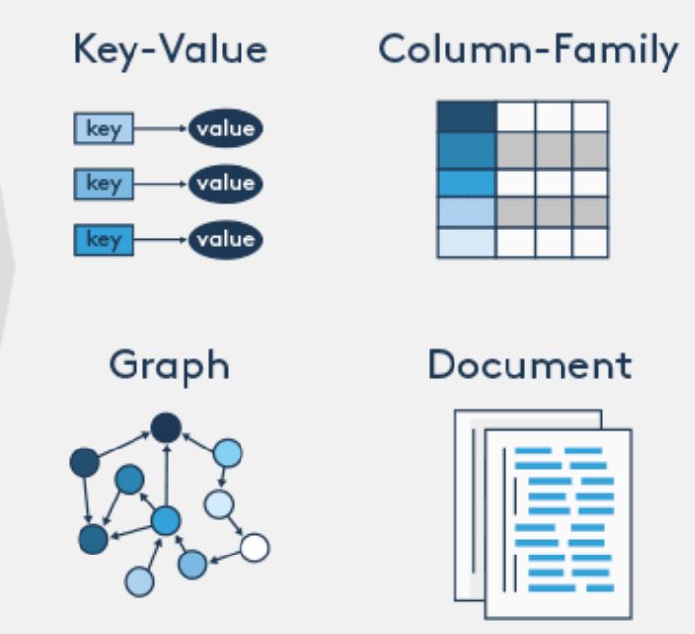
Tipo de Bases de Datos NoSQL

Slide 21
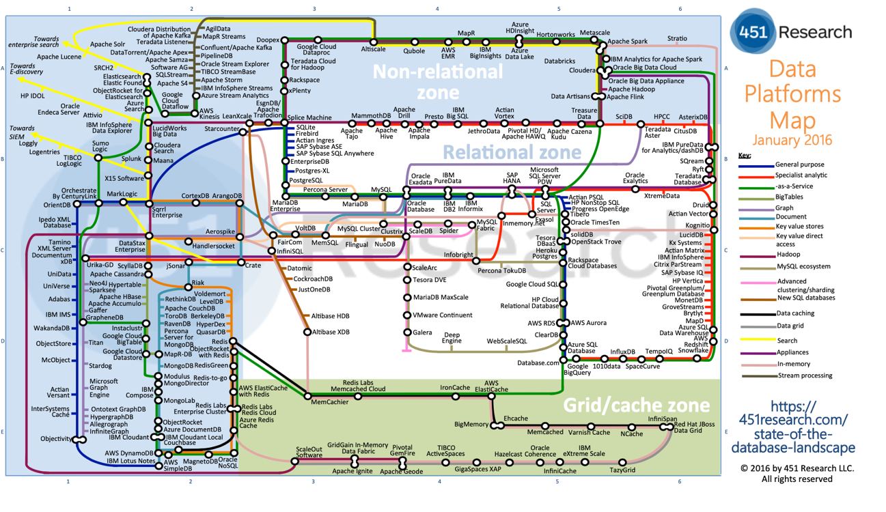

Slide 22
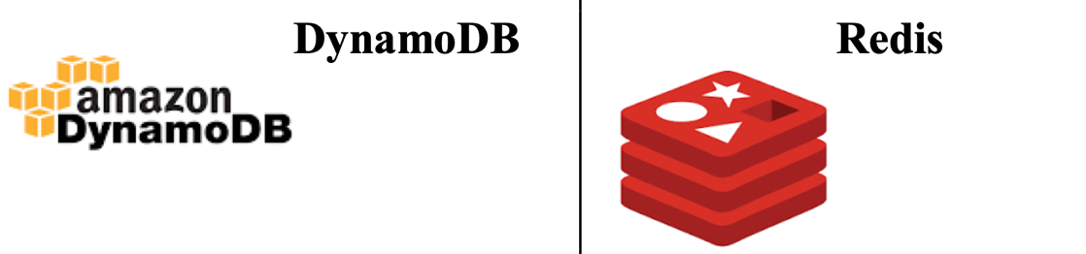
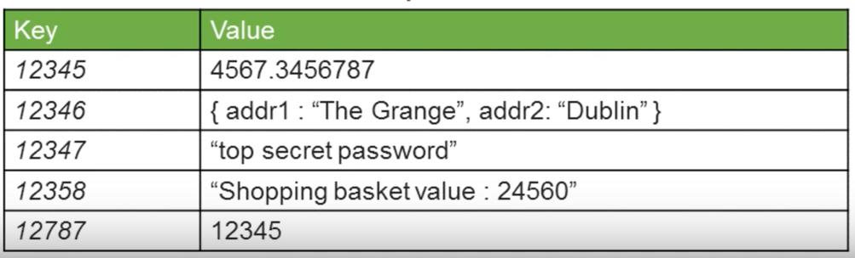
Clave - Valor
Son tablas hash, se busca por su clave y se recupera el valor que va asociado a esa clave.
Ventajas: Muy rapido. En indice hash,el tiempo de lectura y escritura es el mismo independiente de la cantidad de datos … latencia es predecible.
Desventajas: “reverse lookups” la busqueda por algo dentro del valor.

Slide 23

Redis = remote diccionary server
Es un In-memory db, guarada la info en la Cache.
https://redis.io
set y get para almacenar y recuperar valores.
Las estructuras acceptadas:
String
Lists
Sets
Shorted Sets
Hashes
Intergracion de datos se hacen a base de commandos
https://redis.io/commands

Slide 24
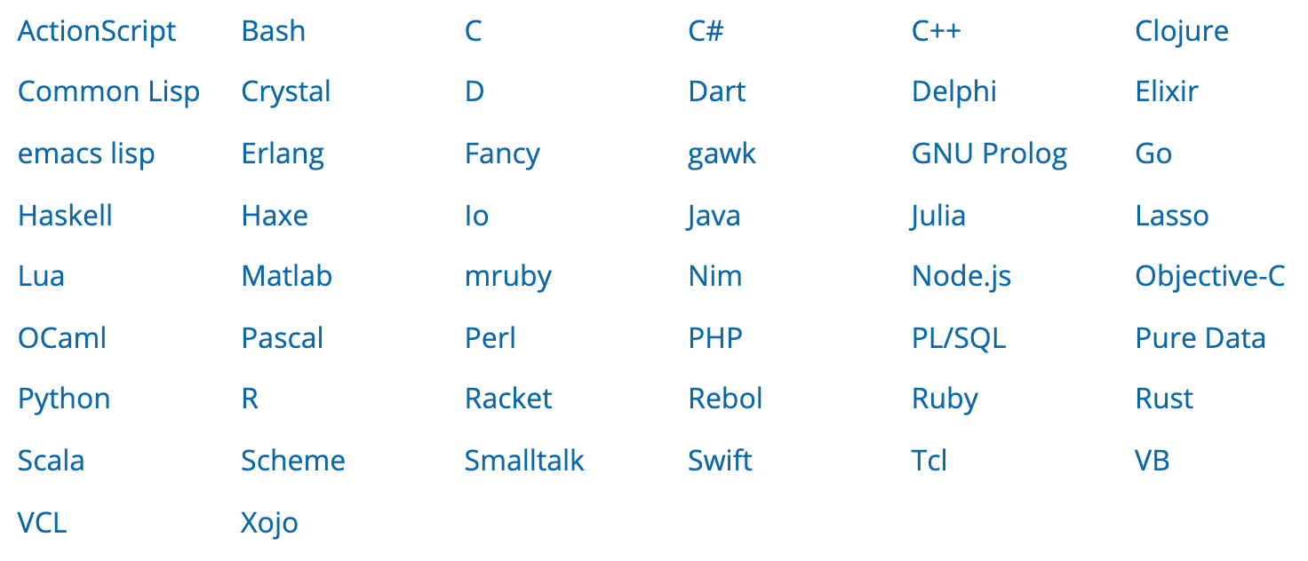
Casos de uso: Inicio session y Caro de compra
Algunos sitios populares que usan redis:
Twitter
GitHub
StackOverflow
Clientes

Slide 25
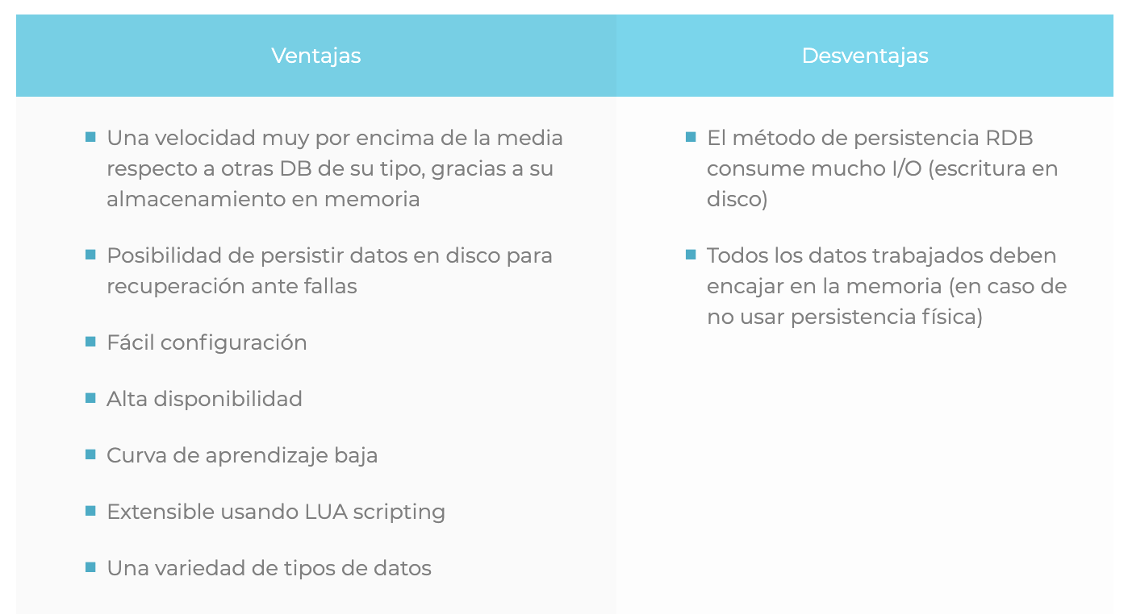

Slide 26
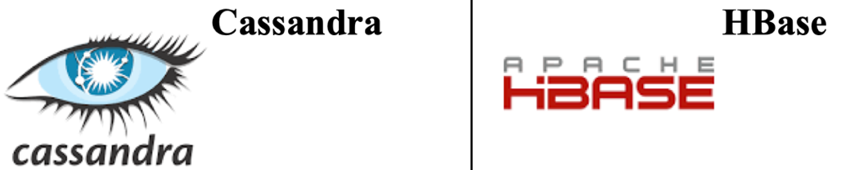
Estructura de columna
Es una herencia de las tablas de hash que permite almacenar subcolumnas
Ventajas: se puede tener grande volumenes de registro mas de 2 billones. Es muy rapido para leer una columna, muy util cuando se hace Analitics.
Desventajas: las operaciones Update y Delete son muy costosas por tratarse de listas enlazadas.

Slide 27

Nació con Facebook y fue donado a la fundacion Apache.
Objetivo: almacenar y administrar una muy grande cantidad de datos estructurados corriendo encima de cientos a veces miles de nodos distribuidos en multiples areas geograficas.
Provee escalamiento lineal y una superior fiabilidad.
Su arquitectura esta basada en Dynamo de amazon y BigTable de google, heredando la fortaleza de 2 de las mejores raza de la base de datos NOSQL.
https://www.datastax.com

Slide 28
Dynamo: Es un peer to peer (P2P) propietario, de alta disponibilidad, llave – valor, desarrollado por Amazon. Replica los datos a traves de los nodos en el cluster para tolerar una falla en el nodo y tiene la flexibilidad de escalar horizontalmente y incrementalmente.
BigTable es un tecnologia Google’s core, que maneja persistencia de dato y administracion orientado a web. Provee super performance al leer y escribir, tiene escabilidad linea y tiene disponibiliadd continua.

Slide 29
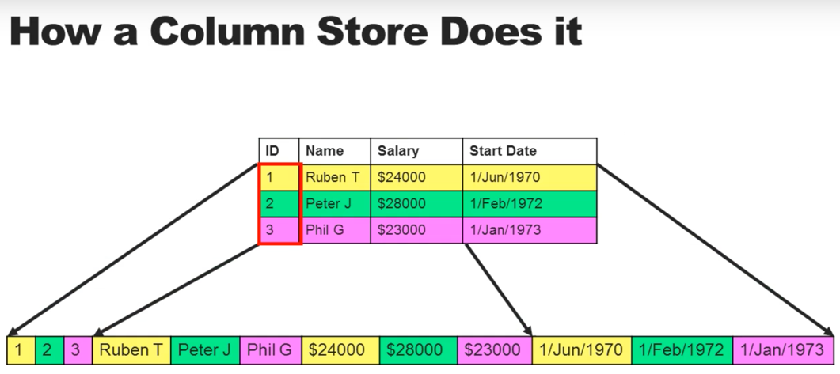
Funcionan de forma parecida a las bases de datos relacionales, pero almacenando las columnas de datos en lugar de registros.

Slide 30
Quien lo usa?
Análisis de datos: ej. las redes sociales finanzas, permite hacerle recomendaciones a sus clientes.
Busqueda de catálogos de productos de tiendas online (eBay).
IoT (internet de las cosas), manejo de los datos de multitud de sensores, instalados en diversos lugares.
Aplicaciones de datos de series temporales (clima)
Aplicaciones de mensajería, almacenar los datos de las conversaciones y demás contenido compartido.
Rastrear y monitorear la actividad de los usuarios, ej. escuchar música, ver videos, sitios web, etc.

Slide 31
Ventajas y desventajas
Como escalan los modelos?
RDBMS escala verticalmente. Para escala se necesita añadir computo, porcesador mas potente o mas memoria RAM.
NoSQL escala horizontalmente. Se agrega una maquina y se reparte la carga. Escalabamiento mas eficiente en NoSQL.
NoSQL tiene una estructura de almacenamiento mas versatil, desnormalizada, la contra que se pierde funcionalidad de operación como hacer el JOIN entre 2 colecciones de datos, no soporta transacciones, no tiene esquema fijo.

Slide 32
Que sistema NoSQL elegir?
Ante un problema, que estructura de informacion usar?
Existe un teorma que nos ayuda a resolver esta pregunta, el TEOREMA CAP
No va ser posible en un sistema de computo distribuido garantizar simultaneamente:
- La consistencia (Consistency)
- La disponibilidad (Availability)
- La tolerancia al particionado (Partition Tolerance)

Slide 33
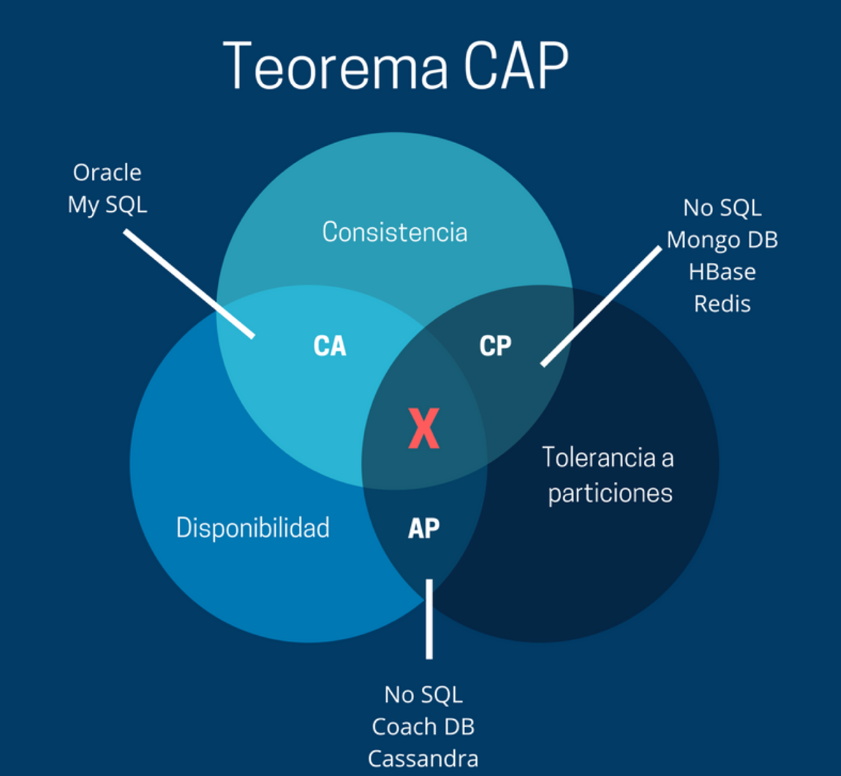

Slide 34
Teorema CAP
consistencia es que todos los nodos vean el mismo dato en el mismo segundo.
disponibilidad es que siempre este disponible para escribir
tolerencia a fallo con los nodos no se caigan
Dependiendo si quieres priorizar la disponibilidad frente a la consistencia se elgie un bases NoSQL sobre otra.

Slide 35
Consistencia Eventual
Que es Consistencia Eventual ?
A diferencia de las bases de datos relacionales tradicionales, en la mayoría de sistemas NoSQL, no se implementan mecanismos rígidos de consistencia que garanticen que cualquier cambio llevado a cabo en el sistema distribuido sea visto, al mismo tiempo, por todos los nodos y asegurando, también, la no violación de posibles restricciones de integridad de los datos u otras reglas definidas. En su lugar y para obtener un mayor rendimiento, se ofrece el concepto de “consistencia eventual”, en el que los cambios realizados “con el tiempo” serán propagados a todos los nodos por lo que, una consulta podría no devolver los últimos datos disponibles o proporcionar datos inexactos, problema conocido como lecturas sucias u obsoletas.
Asimismo, en algunos sistemas NoSQL se pueden presentar perdidas de datos en escritura.
Esto se conoce también como BASE (Basically Available Soft-state Eventual Consistency), en contraposición a ACID (Atomicity, Consistency, Isolation, Durability), su analoga en las bases de datos relacionales.

Slide 36

ACID
Que es una transacción ?
Una transacción, es un conjunto de ordenes que se ejecutan formando una unidad de trabajo, es decir, en forma indivisible o atómica.
Ejemplo de Transacción
Cuenta Luis = 1000
Cuenta María = 2000
Cuenta Luis = 1000 - 500
Cuenta María = 2000 + 500
Cuenta Luis = 500
Cuenta María = 2500

Slide 37
ACID
Que es ACID ?
ACID es el acrónimo de Atomic, Consistent , Isolation y Durable que son las cuatro propiedades que debe cumplir una transacción para ser valida en una Base de Datos.
ATOMIC (Atomicidad)
La transacción se debe realizar completamente o no se realiza.
CONSISTENT (Consistencia)
ISOLATION (Aislamiento)
DURABLE ( Durabilidad )
La transacción debe tener un estado valido al inicio y dejar un estado valido al final.
La transacción debe bloquear los datos que participan en la transacción para que no puedan ser modificados por otros sistemas.
La transacción debe ser duradera, es decir que debe persistir en el tiempo.
Si existe un fallo en la ejecución, el sistema debe volver al estado original.
Un estado valido, es un estado proporcionado por las reglas de la base de datos.

Slide 38
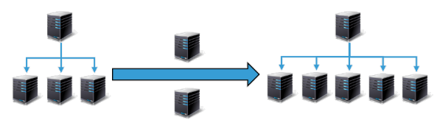
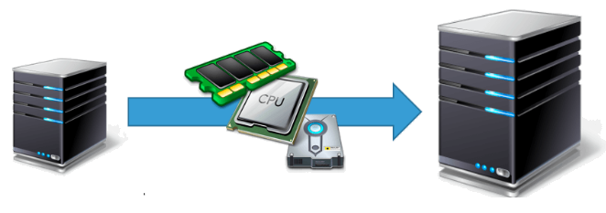
TIPOS DE ESCALAMIENTO
Escalamiento Vertical vs Escalamiento horizontal
Escalamiento Vertical
Escalamiento dentro de un mismo servidor.
Implica incrementar la capacidad de un Servidor agregando más recursos de CPU, memoria y de almacenamiento. Es el más simple y continúa siendo usado hoy.
Elimina las complejidades de distribuir datos en diferentes servidores.
Escalamiento Horizontal
Particionamiento. (Sharding)
Replicación.
Replicación Maestro-Esclavo (Master/Slave)
Replicación Esclavo-Maestro-Esclavo (Slave/Master/Slave)
Replicación entre pares (peer to peer)
Combinación entre Replicación y Particionamiento.

Slide 39


TIPOS DE ESCALAMIENTO
Ventajas y desventajas de los tipos de escalamiento
Escalamiento Vertical
Escalamiento Horizontal
No implica un gran problema para las aplicaciones, pues todo el cambio es sobre el hardware
Es mucho más fácil de implementar que el escalamiento horizontal.
Puede ser una solución rápida y económica
Crecimiento prácticamente infinito
Es posible combinarse con el escalamiento vertical.
Soporta la alta disponibilidad
Si un nodo falla, los demás sigue trabajando.
Soporta el balanceo de cargas.
El crecimiento limitado por el hardware.
Una falla en el servidor implica que la aplicación se detenga.
No soporta la Alta disponibilidad.
Upgrade del hardware puede volverse muy costoso.
Incrementa la complejidad de los sistemas.
No nos garantiza la consistencia de los datos en caso que un nodo se encuentre no disponible.
Visualización parcial de los datos.

Slide 40
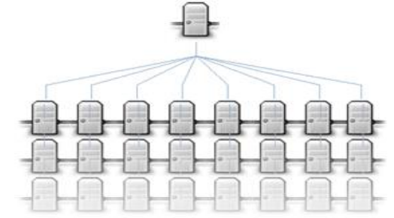
Clusterización
Que es Clusterización ?
Grupo de servidores independientes interconectados a través de una red dedicada que trabajan como un único recurso de procesamiento.
Distribuyen la carga entre los servidores interconectados.
Mejoran la disponibilidad de los usuarios.
Mejoran la performance total.
Mejoran la tolerancia a fallas.
Un servidor caído es inmediatamente inactivado y los usuarios redirigidos al resto.
Esto nos permite la capacidad de escalar horizontalmente a través de múltiples nodos.

Slide 41
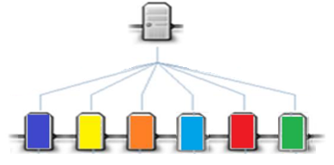
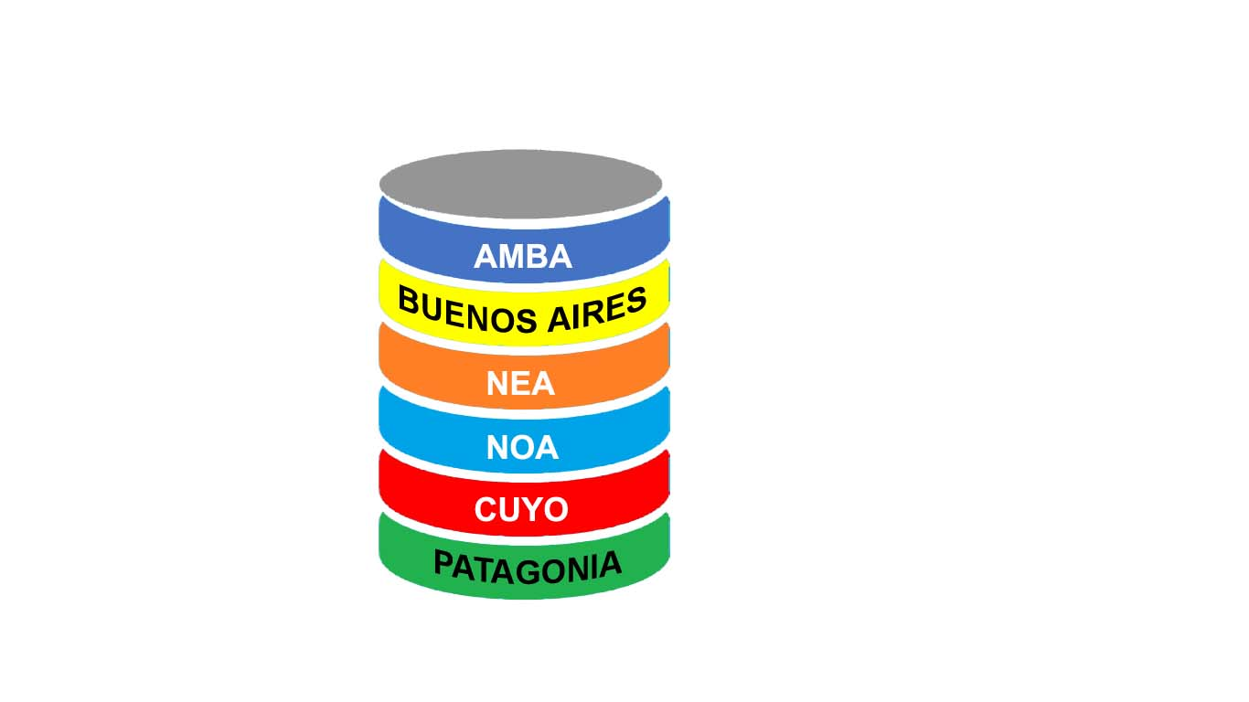
PARTICIONAMIENTO DE DATOS
Que es Particionamiento de Datos ?
El particionamiento es una técnica por la cual podemos realizar el particionado de los datos de una forma horizontal.
La distribución de datos a través de múltiples máquinas (nodos).
La base de datos LOGICA esta compuesta por varias FISICAS.
Para proveer la consistencia de datos cada partición debe estar operativa.
Por ejemplo, si tenemos un sistema que maneja datos de las diferentes regiones de Argentina, podemos distribuirlos de la siguiente manera
BASE LOGICA

Slide 42
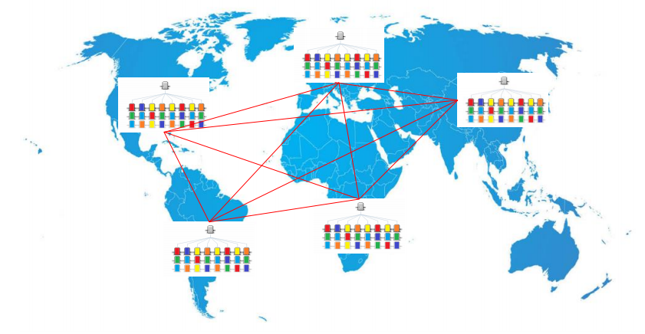
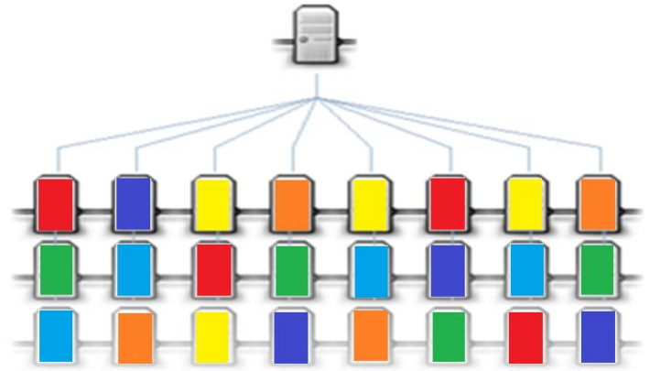
Clusterizacion Y Particionamiento
Clusterizacion y Particionamiento
En la realizada, debemos combinar la clusterizacion y el particionamiento para poder obtener el máximo aprovechamiento de la funcionalidad.
Evitamos la visualización de datos parciales, ya que el particionamiento posee redundancia.
Nos posibilita una distribución geográfica de datos mas performante.

Slide 43


Particionamiento Y Clusterizacion
A continuación se detalla las ventajas y desventajas de la clusterizacion en conjunto con el particionamiento
Acceso a gran velocidad
Para lectura
Para Escritura
Latencia
Alta disponibilidad de los datos
Mejoran la tolerancia a fallas
Incrementa la complejidad de los sistemas.
No nos garantiza la consistencia de los datos en caso que un nodo se encuentre no disponible.

Slide 44
BASE DE DATOS
DOCUMENTALES

Slide 45
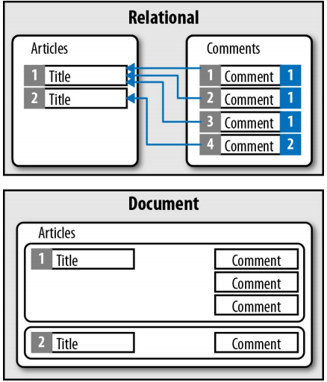
BASE DE DATOS DOCUMENTAL
Las base de datos Documentales, también conocidas como base de datos orientada a documentos son una de las más importantes dentro de los modelos NoSQL.
Almacena cada REGISTRO y sus datos asociados en un solo DOCUMENTO.
Los documentos pueden ser del formato XML, JSON, BSON, etc
Los documentos almacenados son SIMILARES unos con otros pero no necesariamente con la misma ESTRUCTURA ( flexible).
Nos permiten el manejo de voluminosas cantidades de información.

Slide 46

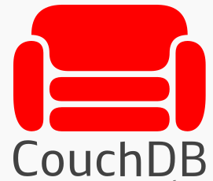
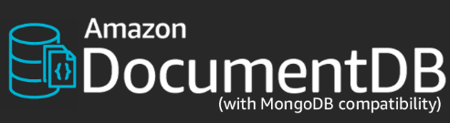
BASE DE DATOS DOCUMENTAL
Bases de datos en el Mercado
El nombre surge de Humongous” (en ingles Enorme).
La empresa 10gen lo desarrolla cuando estaba desarrollando una Plataforma cómo servicio
(PaaS - Platform as a Service)
2007
2009
Es lanzado como Producto. Es publicado bajo licencia de código abierto AGPL.
2011
Se lanza la versión 1.4 considerada como una Base de Datos lista para producción
En Diciembre se lanza la version 3.2Se designa WiredTiger como motor de almacenamiento default.
2015
2018
Se lanza la versión 4.0 que da soporte a transacciones.
Historia MongoDB

Slide 47
MOGODB - CARACTERISTICA
Almacena los documentos en formato JSON con Esquema Dinámico
Soporte de Indices Completo y flexible
Búsquedas de texto (Full Text Search)
Consultas Complejas.
Particionamiento automático (AutoSharding) para Escalamiento Horizontal
Soporta Replicación para Alta Disponibilidad.
Manejo de Seguridad Avanzada
Almacenamiento de archivos de gran tamaño en su file system interno GridFS.
Permite agregaciones de funciones de javascript

Slide 48
MONGODB - SHARDING

Slide 49
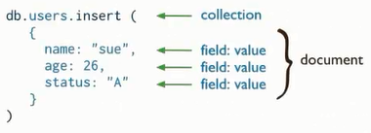
MONGODB – TERMINOLOGIA Y COMANDOS
Terminología RDBMS vs. MongoDB
RDBMS | MongoDB
Database instance | MongoDB instance
Database / Schema | Database
Table | Collection
Row | Document
Rowid | _id
Join | Dbref $lookup $unwind (Denormalización)
Principales Operaciones RDBMS vs MongoDB
RDBMS | MongoDB
SELECT FROM TABLE | db.Collection.find
INSERT INTO TABLE | db.Collection.insert
UPDATE TABLE | db.Collection.update
DELETE FROM TABLE | Collection.Collection.remove

Slide 50
MONGODB - CODEANDO
EJEMPLO DE CODIGO

Slide 51


MONGODB - UTILIZACION
En que caso Utilizar
Almacenamiento y registros de eventos.
Sistemas de manejo de documentos y contenidos.
Cuando se manejan grandes volúmenes de información.
Web-analytics / Real-Time analytics
E-Commerce (Productos y órdenes)
CMS
blogging.
En que caso no utilizar
Transacciones Complejas con diferentes operaciones
Consultas contra estructuras de agregados variables.

Slide 52
MONGODB – VENTAJAS Y DESVENTAJAS
A continuación se detalla las ventajas y desventajas de las base de datos documentales
Cuando se requiere almacenar información con diferente estructura.
Nos permite gestionar gran cantidad de datos.
Para paginas web 2.0, no genera overhead de conversión a formato JSON.
Alta disponibilidad y tolerante a fallos.
Menor costo de hardware. Me permite escalar horizontalmente.
No soporta transacciones.
La tecnología es relativamente nueva,
Los Dba no poseen tanto conocimiento como las bases relacionales.
No garantiza la consistencia de los datos.

Slide 53

BASE DE DATOS
GRAFOS

Slide 54
BASE DE DATOS DE GRAFOS
Las BD basadas en grafos suelen presentar sólo la posibilidad de escalar verticalmente, por su estructura su particionamiento no resulta simple

Slide 55
Presentacion NoSQL
Preguntas?

